Slide 1
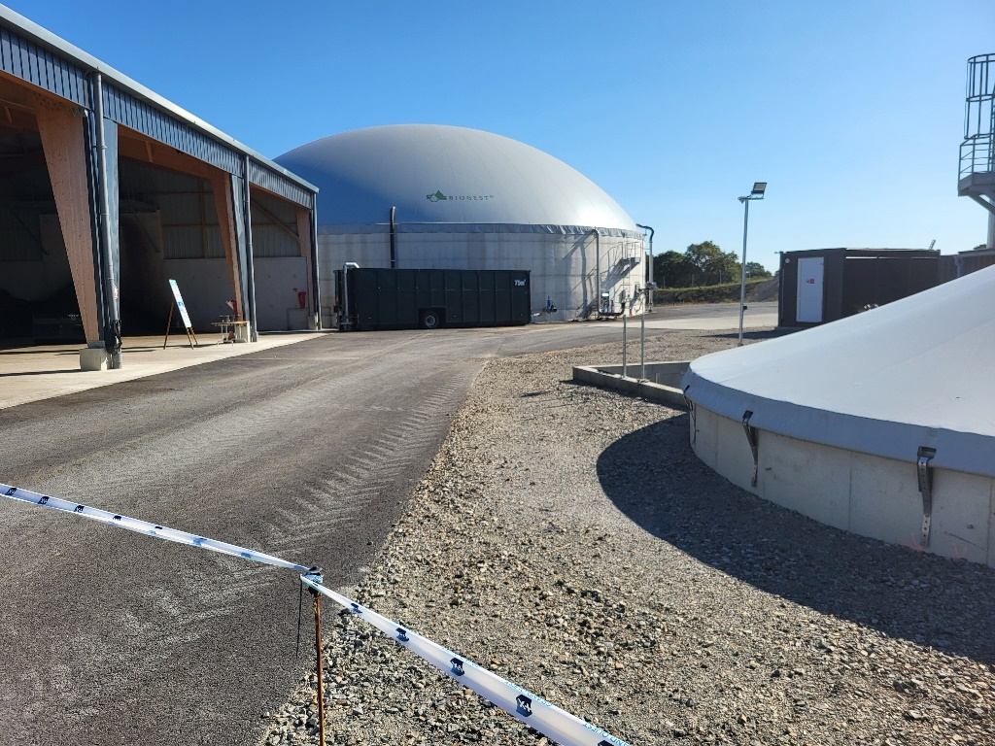
Rencontre entre les étudiants du Lycée Agricole de Laval et la Fédération pour l’environnement en Mayenne (FE 53)
LA MÉTHANISATION
Sujet abordé :
Le méthaniseur de la société CS Biogaz de Congrier - © FE 53
Animé par M. GODEFROY, M. LEBANNIER et M. ROUSSARD (administrateurs de la FE 53) en présence de M. MORIN, enseignant.

Slide 2
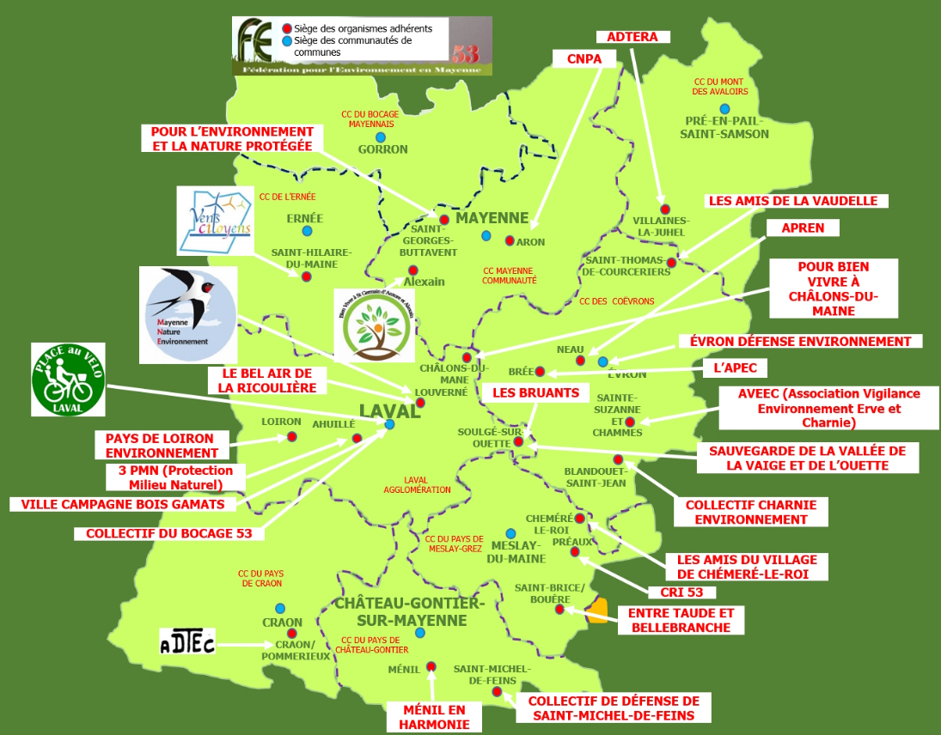
QUI EST LA FÉDÉRATION POUR
L’ENVIRONNEMENT EN MAYENNE (FE 53) ?
La FE 53 est une fédération : elle regroupe une trentaine d’associations ou collectifs, ce qui représente environ
1 500 adhérents.
Elle a été créée en 2011 par trois personnes dont M. Roger GODEFROY. Elle dispose d’un agrément au titre de la protection de la nature et d’une habilitation.
Elle a surtout vocation à faire entendre la voix des rive- rains. Ni perdants, ni gagnants, telle est sa devise : il faut trouver si possible un terrain d’entente entre les riverains et les porteurs de projet. Le tout guidé par sa sensibilité environnementale (adhérente à FNE PDL).
Elle n’est ni favorable au nucléaire, ni favorable à un retour à la bougie. Mais les antitout n’y ont pas leur place.
Elle ne repose que sur du bénévolat, n’a donc aucun salarié et ne perçoit aucune subvention, ce qui la rend indépendante. Elle ne vit que des cotisations des associations adhérentes.
Les 27 associations ou collectifs adhérant à la FE 53 au 15 novembre 2023.
En 12 années d’existence, son bilan est le suivant : elle arrive à "peser" dans 50 % des dossiers défendus (Aprochim, Lactalis, PFC, méthanisation, mines...)
En savoir plus : https://fe53.ovh/

Slide 3
QUELS SONT LES DOMAINES D’INTERVENTION DE LA FE 53 ?
LA MÉTHANISATION
Oudon Bioaz (Livré),
Cetra Conseil (Méral/Cossé)
CS Bioaz (Congrier)
Méthadom (Ampoigné/Mée)…
Membres d’un groupe national.
L’EAU
La pollution des mares et
des rivières.
Les bassines.
LES ÉLEVAGES
surtout, les poulaillers (le
Bourgneuf-la-Forêt).
LE BIEN-ÊTRE
ANIMAL
LA MOBILITÉ
avec l’association "Place au Vélo"
LES ZONES
HUMIDES
LES DÉCHARGES
SAUVAGES
LE BOCAGE
avec le collectif "Bocage 53",
les haies, les bois, les forêts, les PLUi.
LES ÉMISSIONS
MAGNÉTIQUES
Les antennes-relais à Ménil et à
Saint-Germain d’Anxure.
Une collaboration avec l’ANAST
(association animaux sous tension)
LES PLUi
Pays de Meslay-Grez.
LES PESTICIDES
les Zones de Non Traitement (ZNT).
LES RISQUES
CHIMIQUES
LES CHEMINS
RURAUX
LA BIODIVERSITÉ
LES USINES
Aprochim (Grez-en-Bouère)
PFC (Vaiges),
Lactalis (Craon)
Séché (Laval)…
LES ROCADES
LES CONTOURNEMENTS
Cossé-le-Vivien
Château-Gontier
Montsûrs.
L’APICULTURE
Projet gigantesque de
Grazay (2020).
LES CARRIÈRES
21 carrières dont
Lafarge (Marigné-Peuton)
Baglione (Maisoncelles)…
LES
DÉCHETS
LA LGV
Les nuisances sonores
Les vibrations,
Les pertes de valeur
immobilière
L’ÉOLIEN CITOYEN
avec l’association "Vents Citoyens".
LE PHOTOVOLTAÏQUE
sur les terres agricoles notamment
(+ agrivoltaïsme).
LES MINES
Le Perm d’Olivet en 2019.

Slide 4
QUIZZ SUR LA MÉTHANISATION
1. Combien y a-t-il de méthaniseurs en France ?
4. Comment s’appelle la matière qui sort du méthaniseur ?
2700
le lixiviat
700
le digestat
1700
l’intrant
2. Il fournit de l’électricité et de la chaleur :
5. Comment s’appelle le carburant issu de la méthanisation ?
l’injection
Le GNV
la cogénération
le BioGNV
la méthanation
le GNL
3. Distance minimale d’une habitation ?
6. Le maïs est autorisé dans les méthaniseurs jusqu’à
500 m
15 % du volume total
(seulement pour les régimes "déclaration" et "enregistrement)"
50 m
pas de limite
100 m
5 % du volume total

Slide 5
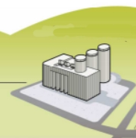
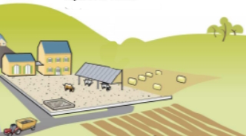
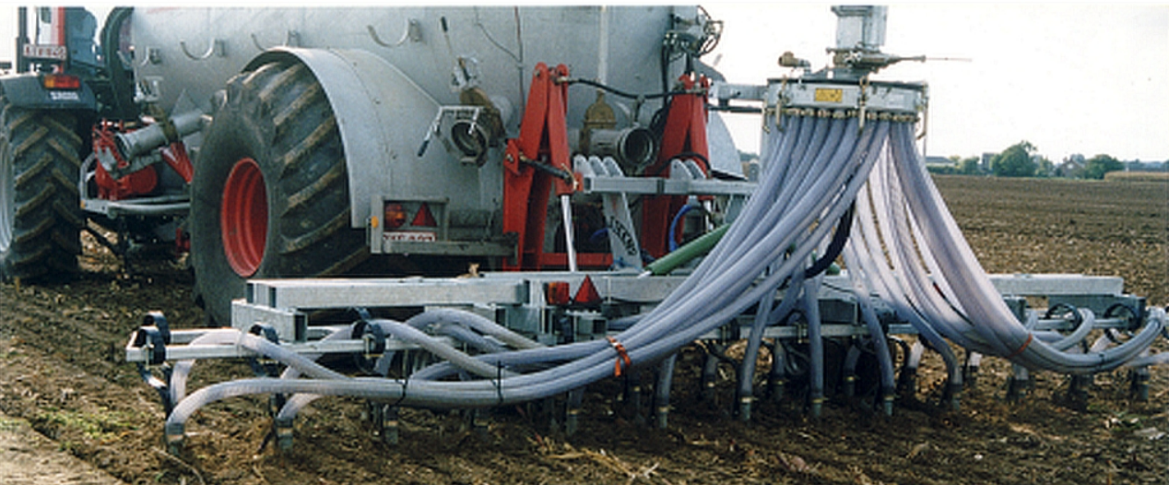
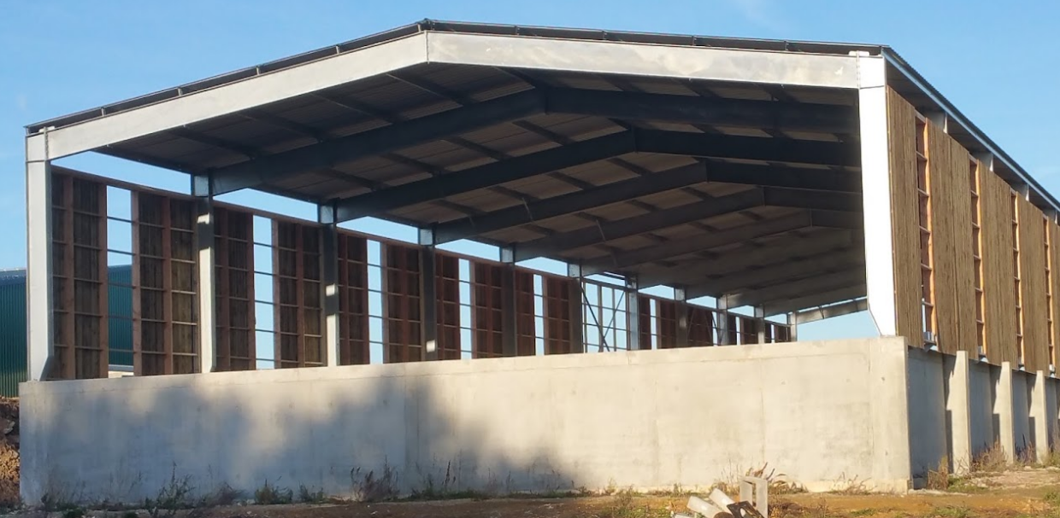
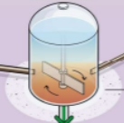
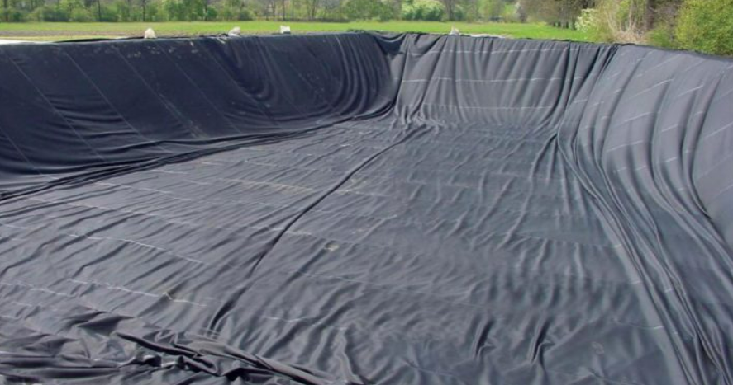
COMMENT FONCTIONNE UNE UNITÉ DE MÉTHANISATION?
déchets
agro-industriels
déchets
agricoles
déchets
municipaux
1 - LA COLLECTE
digesteur
épandage
pré-
digesteur
2 - LA METHANISATION
stockage des intrants
fosse de stockage de digestat
géomembrane
bactéries
méthanogènes
O₂
fermentation
en anaérobie
poche
+ chaleur
3 - LA TRANSFORMATION
épuration et
odorisation du gaz
collecte
du gaz
(biogaz)
Il est possible de
fabriquer de l’hydrogène
protection de l’environnement proche par merlon
INJECTION
biométhane
COGÉNÉRATION
production d’électricité
production
de chaleur
4 - LA VALORISATION
injection
dans
le gaz
de ville
Station
BioGNV
Source :
https://lewebpedagogique.com/parcourscitoyen/files/2017/11/1.png

Slide 6
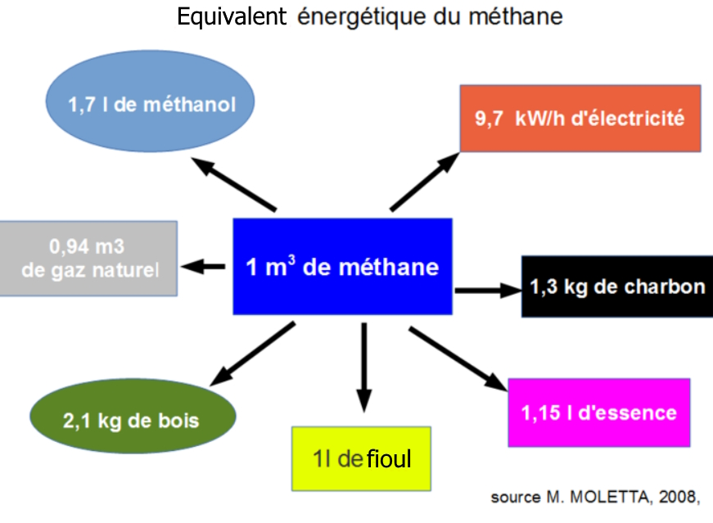
QUE REPRÉSENTE 1 M³ DE MÉTHANE ?

Slide 7
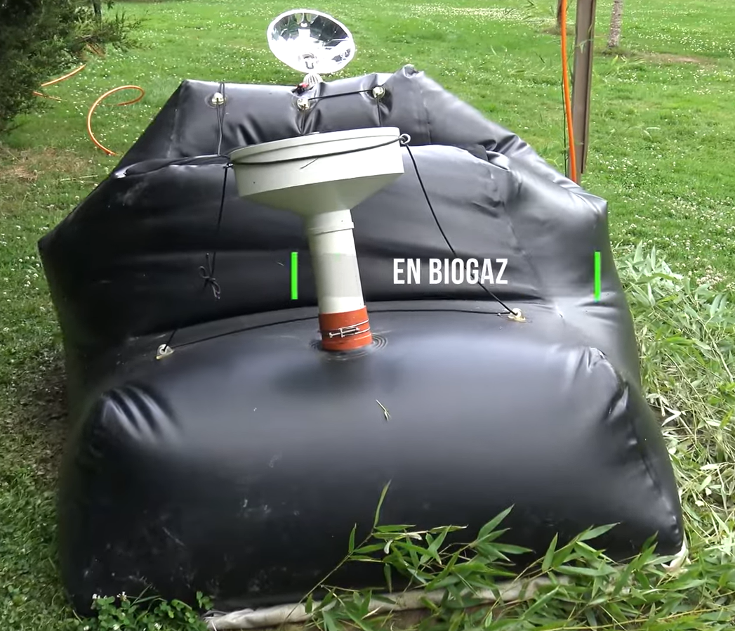
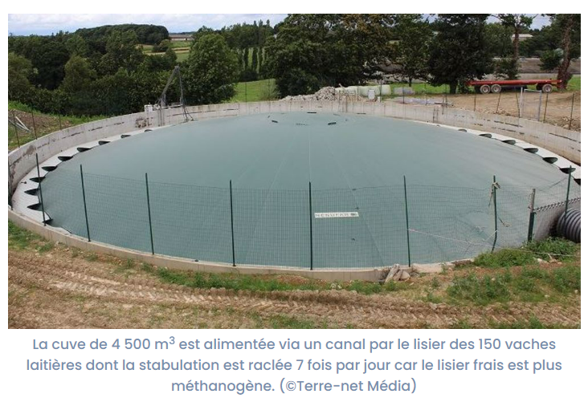
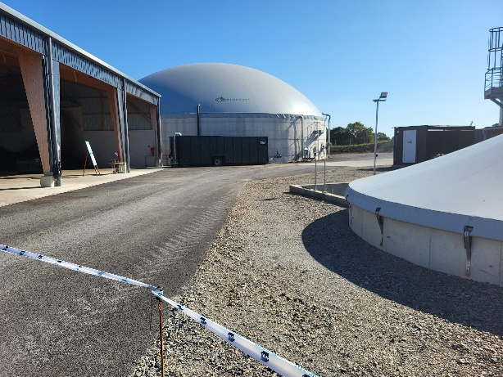
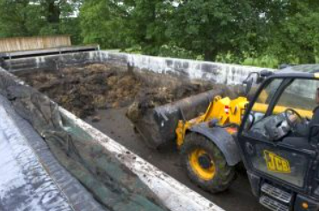
QUELS SONT LES DIFFÉRENTS PROCESS ?
Le microméthaniseur
Le système Nénufar
Le système en voie humide
ou "infiniment mélangé"
https://www.youtube.com/watch?v=bQP3dW7cVQE
Le système en voie sèche discontinue
Le méthaniseur de Congrier $© FE 53$
Le méthaniseur de Denis BROSSET (85)
Carbone (récup)

Slide 8
COMMENT VALORISER LE BIOGAZ* ?
Le biogaz peut être valorisé suivant différentes voies :
• cogénération : production d’électricité et de chaleur ;
• injection de biométhane dans le réseau de gaz naturel après épuration, compression et odorisation du biogaz ;
• utilisation en tant que carburant véhicule après épuration du biogaz ;
• chaudières biométhane : production d’énergie thermique ;
• trigénération : production couplée d’énergie électrique, de chaleur et de froid.
*La dégradation de la matière organique opérée par les bactéries produit du biogaz (en moyenne : 55 % de CH₄ et 45 % de CO₂). Pour l’injecter dans le réseau ou le transformer en carburant, il faut épurer ce biogaz qui deviendra ainsi du biométhane.

Slide 9
COMMENT VALORISER LA CHALEUR EN COGÉNÉRATION ?
L’ADEME ne subventionne plus les projets en cogénération, sauf dérogation.
- chauffage de bâtiments (réseau de chaleur, lotissement, piscine, gîte, école = économie circulaire) ;
- chauffage d’un élevage (lapins, porcs, volailles…) ;
- séchage du foin (plus de teneur en protéines) ;
- déshydratation de la luzerne (peut remplacer le soja) ;
- séchage de céréales (maïs grain, tournesol, ray-grass…)
- séchage du bois déchiqueté (jusqu’à + 25 % de pouvoir calorifique) ;
- culture de la spiruline (besoin d’eau chaude en permanence) ;
- production du froid (refroidissement de lait, stockage de pomme de terre, chambre froide, data center, climatisation) ;
- autres : préchauffage des intrants, chauffage du digesteur, hygiénisation, chauffage de serres, site industriel, production d’eau chaude, culture de champignons…
Il existe des canalisations dont les matériaux permettent de ne perdre qu’un degré de chaleur par km.
- Avec l’électricité : alimentation du réseau, production d’hydrogène…

Slide 10
QU’EST-CE QU’UNE CIVE ?
CIVE : Culture Intermédiaire à Vocation Énergétique
C’est une culture implantée et récoltée entre deux cultures principales dans une rotation culturale. Les CIVE sont récoltées pour être utilisées en tant qu’intrant dans une unité de méthanisation agricole.
Pour la période de juillet-août, on parle de CIVE d’été et de septembre à fin avril, on parle de CIVE d’hiver. De nombreuses espèces peuvent être utilisées : le tournesol, le sorgo, le seigle, l’avoine, la phacélie, les pois fourragers, le trèfle, la moutarde, la vesce, le ray-grass, le méteil...
Les CIVE peuvent devenir un substrat intéressant en méthanisation grâce à leur fort potentiel méthanogène, compris entre 100 et 300 Nm³CH₄/tMS, selon l’espèce utilisée, tout en permettant de limiter le recours aux cultures énergétiques dédiées.
Il existe des organismes professionnels qui mènent des essais sur les CIVE avec les agriculteurs : on arrive ainsi à augmenter les rendements à l’hectare (jusqu’à 10 tonnes de matière sèche, ce qui est assez exceptionnel).
De recherches sont aussi menées pour favoriser le développement des racines (= plus de carbone donc potentiellement accroissement de la fabrication de l’humus).
Aucune limite !

Slide 11
ET LE MAÏS ?
Le maïs est ce qu’on appelle une culture dédiée, c’est-à-dire qu’il est cultivé comme pour les animaux mais destiné au méthaniseur.
Il permet de faire un lissage sur l’année.
Son potentiel méthanogène est nettement supérieur à celui des fumiers et des lisiers.
Dans un méthaniseur, il est autorisé jusqu’à 15 % du volume total.
Ainsi, pour un projet modeste de 10 000 tonnes (2 ou 3 agriculteurs), la surface consacrée pour le méthaniseur approchera les 40 ha (1500 tonnes/40 tonnes à l’ha en moyenne).
Inconvénients :
- concurrence entre l’alimentation et l’énergie ;
- fragilité (/année de sécheresse) ;
- pas ou peu de contrôles ;
La sylphie : une alternative ?
- est exclu dans le calcul du bilan carbone ;
- pression des industriels et des banques ;

Slide 12
Quels régimes pour les installations classées pour la protection de l'environnement (ICPE) ?
- inférieur à 30 tonnes par jour (10 900 tonnes) : DÉCLARATION
- de 30 tonnes à 100 tonnes par jour (36 000 tonnes) : ENREGISTREMENT
- supérieur à 100 tonnes par jour (plus de 36 000 tonnes) : AUTORISATION

Slide 13
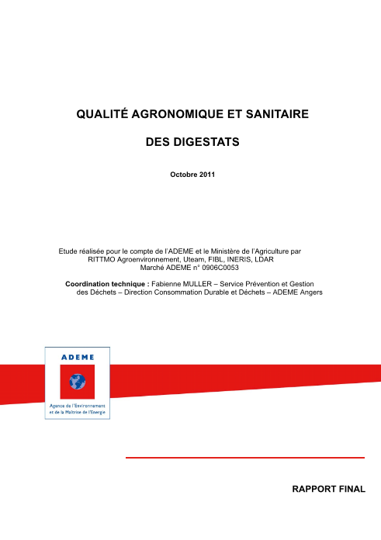
QUELS SONT LES DANGERS SANITAIRES ?
De nombreuses bactéries et champignons peuvent être présents dans les intrants. Certains de ces micro-organismes peuvent être pathogènes, notamment leurs spores. Et certains peuvent survivre à une hygiénisation d’une heure à 70 °C.
En voici trois qu’il faut surveiller de près :
- le Clostridium perfringens
Selon l’AFSSA, la bactérie du Clostridium, transmissible à l’homme cause de nombreuses maladies sévères (mortalité brutale) chez les animaux: porcelets, ovins, bovins, agneau, volailles…
Etude réalisée pour le compte de l’ADEME et le Ministère de l’Agriculture par RITTMO Agroenvironnement, Uteam, FIBL, INERIS, LDAR
Coordination technique : Fabienne MULLER – Service Prévention et Gestion des Déchets – Direction Consommation Durable et Déchets – ADEME Angers - Voir p. 30/250
Source :
https://www.methafrance.fr/sites/default/files/2021-07/95_qualite_digestats_ademe_octobre_2011.pdf

Slide 14
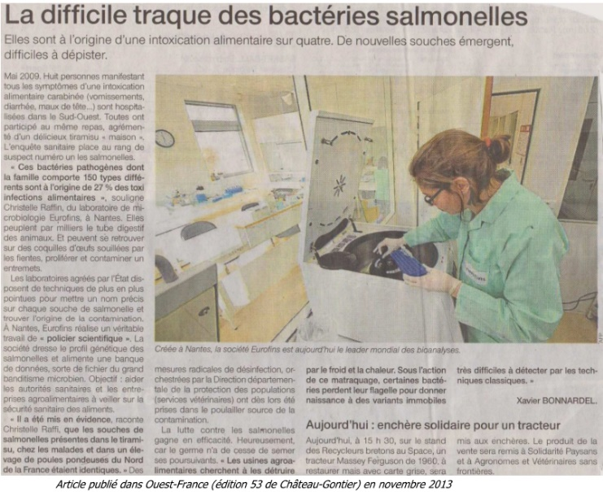
QUELS SONT LES DANGERS SANITAIRES ?
De nombreuses bactéries et champignons peuvent être présents dans les intrants. Certains de ces micro-organismes peuvent être pathogènes, notamment leurs spores. Et certains peuvent survivre à une hygiénisation d’une heure à 70 °C.
En voici trois qu’il faut surveiller de près :
- les salmonelles
Egalement très résistantes. Plus de 150 types différents. Pour être sûr de les éliminer, les laiteries pasteurisent leurs laits à 72°C.
Responsable d’une intoxication alimentaire sur quatre, cette zoonose peut être mortelle.
« Les usines agroalimentaires cherchent à les détruire par le froid et la chaleur. Sous l’action de ce matraquage, certaines bactéries perdent leur flagelle pour donner naissance à des variants immobiles très difficiles à détecter par les techniques classiques. »
Ouest-France, nov. 2013

Slide 15
QUELS SONT LES DANGERS SANITAIRES ?
De nombreuses bactéries et champignons peuvent être présents dans les intrants. Certains de ces micro-organismes peuvent être pathogènes, notamment leurs spores. Et certains peuvent survivre à une hygiénisation d’une heure à 70 °C.
En voici trois qu’il faut surveiller de près :
- La paratuberculose
Selon un rapport de l’AFSSA (mars 2009), elle est très résistante, elle survit à des températures allant de -70° à + 72° ! Source :
https://www.anses.fr/en/system/files/SANT-Ra-Paratuberculose.pdf
Sa présence en France est indiscutable. Elle est incurable. Elle attaque les ruminants et les caprins et les entraîne souvent à la mort.
On la soupçonne d’être en lien avec la maladie de Crohn chez l’homme.
Voir p. 16/89 et suivantes
À-propos de la paratub : « Pour préciser ce point, nous avons identifié un risque éventuel : la paratuberculose, qui est surtout un risque pour les jeunes bovins. Nous avons pris la décision avec tous les agriculteurs du projet, de ne prendre aucun risque et donc de ne pas utiliser le digestat (ni solide, ni liquide) sur les pâtures. » (un responsable de projet en Mayenne).

Slide 16
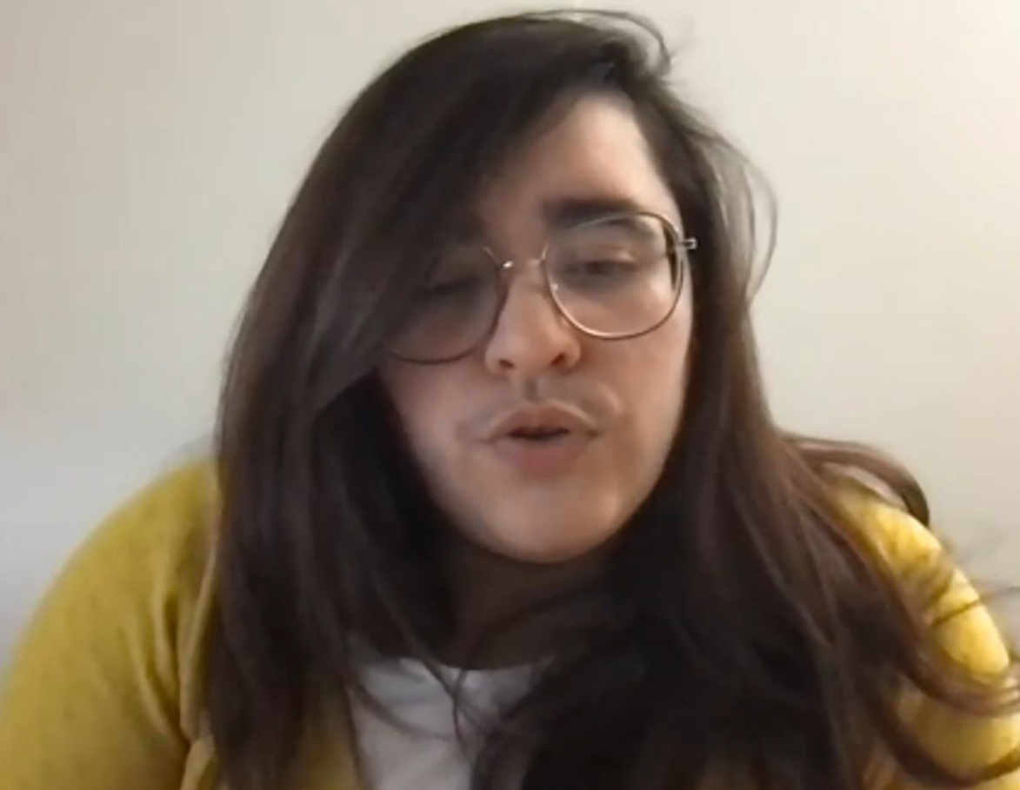
LE DIGESTAT ENRICHIT-IL LES SOLS ?
Cette question est cruciale !
Quoi de mieux pour y répondre que de visionner un webinaire qui a été organisé par la coopérative Rhizobiome (Tarn) le 26 avril 2022. Le sujet a été traité par Battle KARIMI, docteure en écologie microbienne des sols à l’Université de France Comté. Elle a travaillé avec Lionel RANGEARD de l’INRAE de Dijon.
Voir son bureau d’étude : https://novasol-experts.com/
Battle KARIMI, docteure en écologie microbienne des sols.
À voir absolument !
Voir l’extrait du webinaire : https://dai.ly/k74yKTvbKTTp3KzDXFp
Voir le webinaire en entier : L'impact des digestats sur le sol 26-06-2022

Slide 17
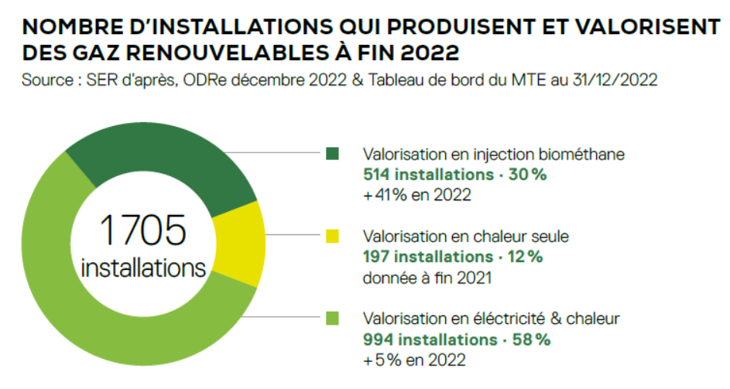
QUELS SONT LES CHIFFRES DE LA MÉTHANISATION ?
MéthaFrance est un portail national d’informations grand public dédié à la méthanisation. Il a été créé par le syndicat des énergies renouvelables, en collaboration avec un consortium d’acteurs représentatifs de la filière.
Source : https://www.methafrance.fr/en-chiffres

Slide 18
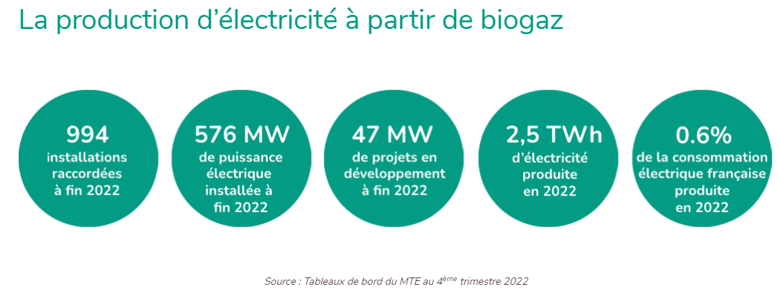
QUELS SONT LES CHIFFRES DE LA MÉTHANISATION ?

Slide 19
QUE FAUT-IL RETENIR DU MESSAGE DE LA FE 53 ?
Des modèles à privilégier
encourager les projets de taille humaine, d’autant plus que la question de l’effet sur les sols n’est pas réglée. Le projets modestes limitent ainsi les transports, les risques de contaminations, etc ;
privilégier l'injection pour un meilleur rendement dans l'utilisation du gaz ;
si cogénération : utilisation rationnelle de la chaleur (pas de serres chauffées pour produire la spiruline ou des tomates en contre saison). Ne pas s’inventer de nouveaux besoins pour justifier l’installation d’un méthaniseur ;
préserver l’élevage en Mayenne, c’est préserver le bocage. La méthanisation peut y contribuer. Vigilance donc avec le maïs pour pourrait conduire à l’effet inverse à celui recherché.

Slide 20
QUE FAUT-IL RETENIR DU MESSAGE DE LA FE 53 ?
Un fil conducteur sociétal
acceptation sociale des projets dans leur environnement proche ;
les distances règlementaires ne sont pas celles des riverains, le rayon d’acceptabilité est de 3 km (comme pour les règles d’épandage au sujet des odeurs) ;
agir très en amont, dès la genèse du projet, aller au devant des riverains en proposant un projet d’implantation avec des solutions alternatives, privilégier les zones d’activités proches quand les distances le permettent, surtout si le projet est co-industriel ;
Le projet CS Biogaz à Congrier (53) : un exemple à suivre. Il est notre référence.
éléments de discussion : les odeurs, le visuel, la sécurité routière (commune, département) ;
Informer le maire et aussi les conseillers municipaux, une démarche non obligatoire mais nécessaire, surtout si il y a une enquête publique à suivre.

Slide 21
QUE FAUT-IL RETENIR DU MESSAGE DE LA FE 53 ?
Le rôle de la FE 53
Aider à la compréhension des problématiques des projets aussi bien côté porteurs de projets (voire acteurs de la filière) que des riverains ou opposants reposant sur des expériences non-écrites mais concrètes. FE a accompagné une dizaine de méthaniseurs depuis 10 ans en Mayenne, tous ont abouti avec plusieurs déports. Tous, sauf un, celui de la Sara à Craon en 2014, près d’un collège et d’un lotissement ;
faciliter, ne pas être dogmatique, militer pour un modèle de transition énergétique nécessaire (nous soutenons sous certaines conditions d’acceptation sociale tous les projets). Une position indispensable pour convaincre parfois des riverains qui ont tendance à être au départ contre la méthanisation ou l’éolien, etc ;
entretenir un dialogue permanent pendant le processus d’instruction pour améliorer le projet ;
Créer un rapport de force, nécessaire lorsque le dialogue est compliqué : la FE, forte de son expérience a un savoir-faire, bien utile pour accompagner des riverains qui sont par définition des minorités. Le rapport de force se construit souvent dans la recherche d’alternatives crédibles ;

Slide 22
QUE FAUT-IL RETENIR DU MESSAGE DE LA FE 53 ?
Conclusion
Les missions de la FE 53 rejoignent celles de nombreuses autres structures de défense de l’environnement présentes sur le territoire comme MNE (Mayenne Nature Environnement), la LPO (ligue de la protection des oiseaux), l’OFB (l’office français de la biodiversité), etc… Elle est d’ailleurs souvent amenée à travailler avec celles-ci.
Mais sa singularité réside dans le fait qu’elle occupe un créneau vacant en Mayenne (nous sommes sollicités aussi dans d’autres départements), celui de l’accompagnement de riverains impactés par un projet. Nous constatons un vide : qui d’autre pour faire entendre leurs voix ? Qui d’autre pour apporter une information différente de celle des "experts/vendeurs" ?
Ce qui l’amène à travailler en médiateur avec les porteurs de projet, les entreprises, la préfecture, le Conseil départemental, la Chambre d’agriculture, Territoire d’énergie de la Mayenne, GRDF, Engie, les élus, grands élus et bien sûr avec les collectifs et les associations de riverains… Nous ne sommes pas des experts mais nous revendiquons une certaine expertise, avec cependant pour limite notre statut de bénévole.
Une anecdote qui illustre la façon dont est perçue la FE 53 :
Celle entendue récemment par un porteur de projet : « Si j’avais su, j’aurais contacté très en amont la FE 53, cela m’aurait évité bien des tracasseries avec les riverains et mon projet aurait été amélioré d’entrée ».
Jacky LEBANNIER, Roger GODEFROY et Alain ROUSSARD - 14 novembre 2023

Slide 23
MERCI !
Merci à Monsieur MORIN pour nous avoir sollicités. Merci aux étudiants pour leur participation active (même pas de pause !). Nous avons passé un bon moment.
Merci à la personne responsable de ce groupe.
Jacky LEBANNIER, Roger GODEFROY et Alain ROUSSARD - 14 novembre 2023

